Slide 2
L’ attività svolta ha interessato le classi VB e VC della Scuola Primaria «Giovanni XXIII» dell’ I.C. Sandro Penna di Battipaglia. Nella prima parte gli alunni hanno partecipato al «CodyTrip» al Salone Internazionale del Libro di Torino. Nella seconda parte sono state svolte attività di coding unplugged.

Slide 4
Dopo aver salutato Torino abbiamo proseguito il nostro percorso alla scoperta del nostro Paese per conoscere le nostre regioni da nord a sud.

Slide 5
Code in gioco…

Slide 6
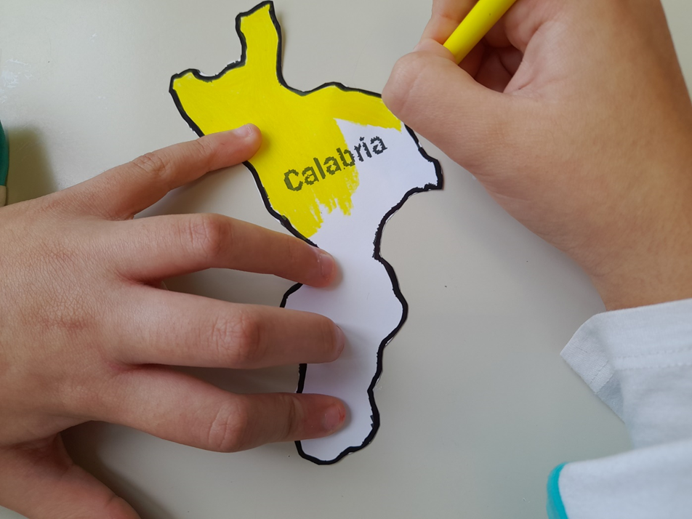

Slide 7
Costruiamo…

Slide 9
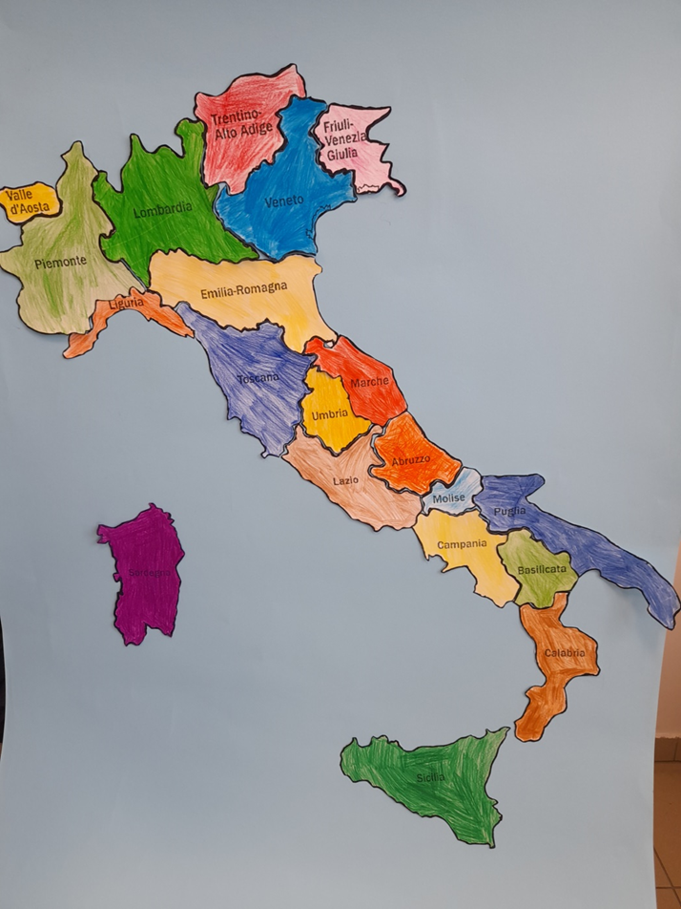

Slide 10
Creazione dello stivale in pixel art

Slide 11
Il nostro viaggio non è finito ma comincia ora…

Slide 12
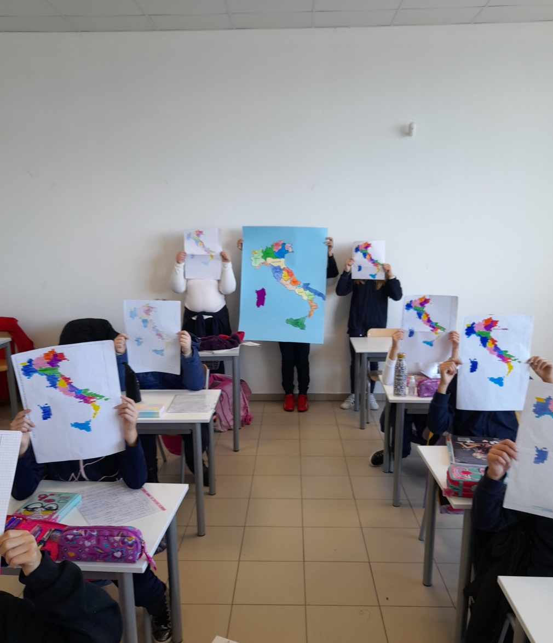
Ecco la nostra meravigliosa Italia!!!

